Slide 1

MySpot: cambia cómo descubres nueva música
Jesús Martínez Maté
CIFP Juan De Colonia - 2º DAW
30 de mayo de 2019

Slide 2
Índice
Objetivo del proyecto
Justificación
Principales tecnologías usadas
Proceso de desarrollo
Futuras mejoras
Preguntas, Sugerencias, ...
Notes:
Explicar cómo se va a desarrollar la presentación. A la vez que se explica mostrar las características del proyecto (Dinámico).

Slide 3

Objetivo del proyecto
El objetivo principal del proyecto desde el inicio ha sido poder ofrecer a los usuarios de Spotify:
Facilidades de administración
Funcionalidades que inciten al uso de la aplicación y que despierten su curiosidad
Sorprender a los usuarios mediante el recuerdo de aquella música que solían escuchar habitualmente para que puedan redescubrirla.
Notes:
Explicar objetivos de una manera resumida, no extenderse demasiado para desarrollarlos más adelante.

Slide 4
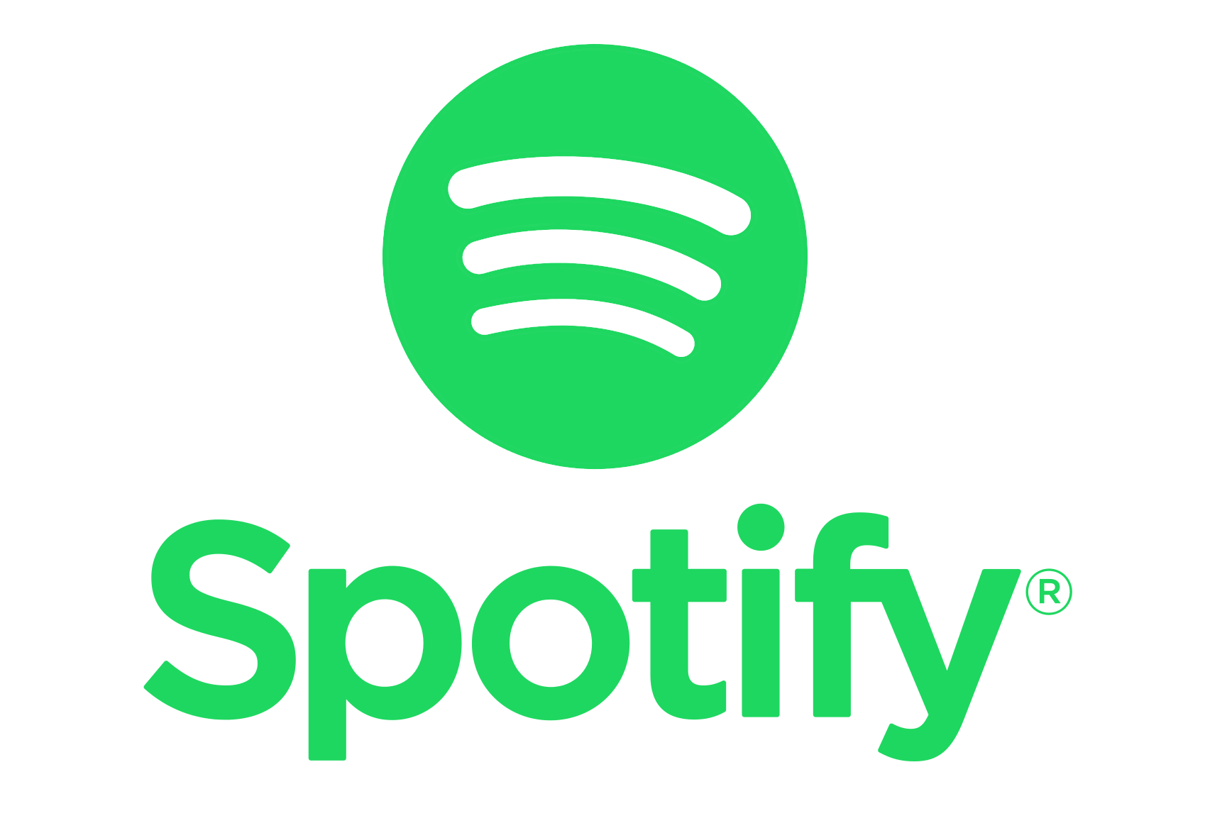
Justificación ¿Por qué he realizado este proyecto?
Consumo diario de música, motivación personal.
Uso diario de la aplicación. Limitaciones.
Programa de desarrolladores (Spotify For Developers)
“Trabajo de campo” (Toma de datos)
Notes:
Explicar mi motivación personal de una manera que pueda entenderse fácilmente. Explicar uso diario. No muy largo.

Slide 5


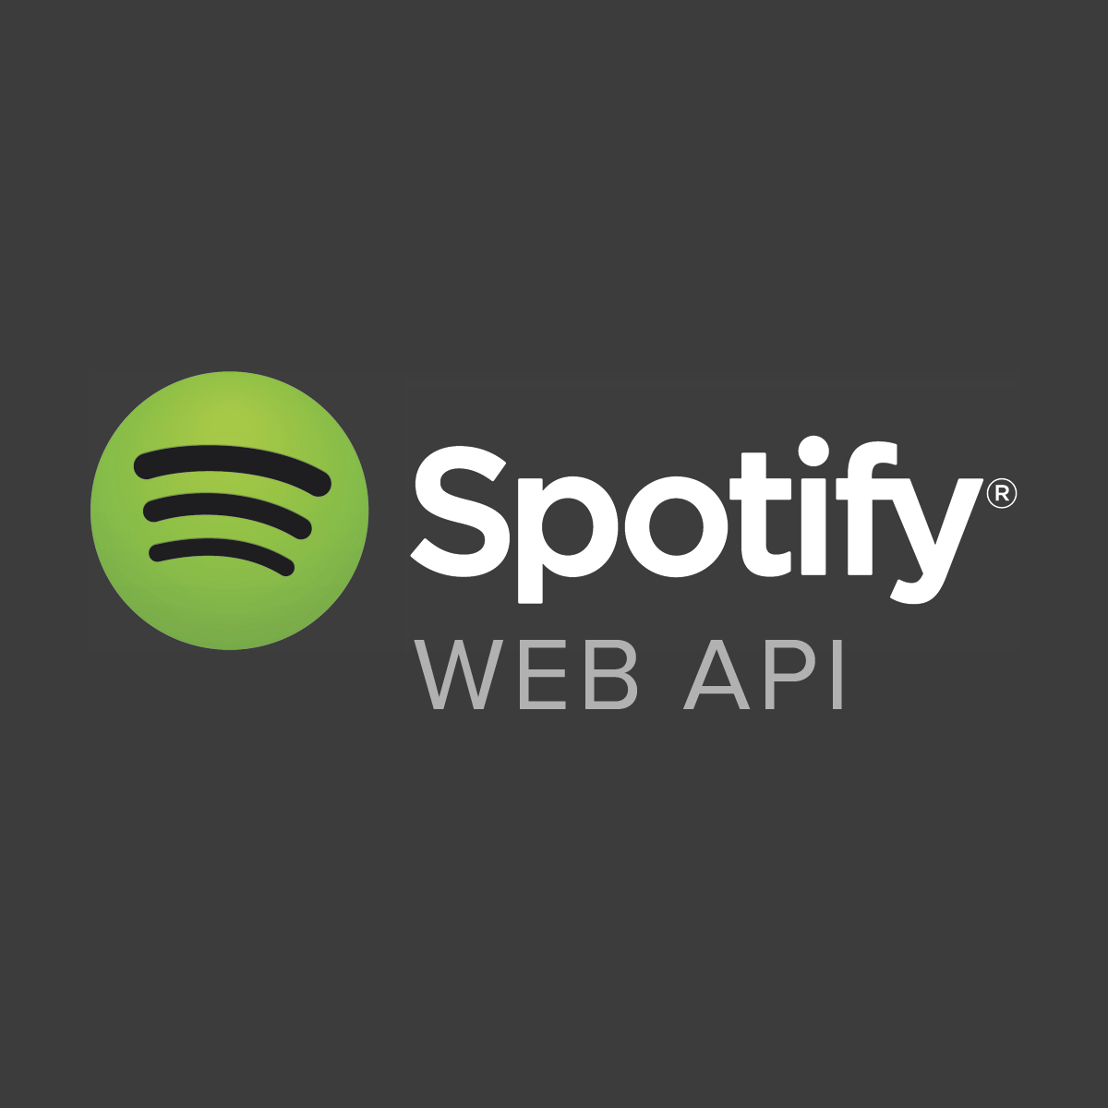
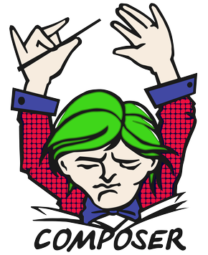



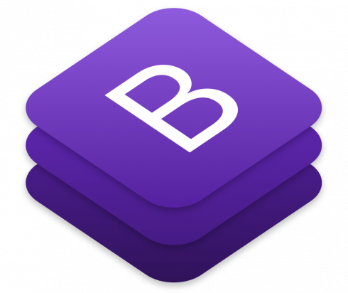

Principales tecnologías utilizadas
Estructura de la página web:
Lenguaje de marcado HTML5
Desarrollo en lado servidor:
Spotify Web API adaptada para lenguaje PHP puro (composer)
Aspecto/Estilos de la página web:
Lenguaje de diseño CSS3 y framework Bootstrap
Desarrollo en lado cliente:
Lenguaje javaScript
Biblioteca para JS JQuery
JS & XML asíncrono para carga dinámica -> AJAX
Notes:
resumir el peso y uso de las tecnologías

Slide 6
Proceso de desarrollo
Objetivo de funcionamiento básico - Dinamismo
04
El usuario realiza una acción
Mostrar el contenido
Se interesa por un contenido y lo solicita (su top E.j), realiza una acción (crea una lista E.j)
Presentar el contenido procesado al usuario de manera dinámica y atractiva (resultado)
01
03
Petición al servidor
Se realiza la acción
Usando Ajax, se realiza una petición al servidor para realizar la acción solicitada
Desde el servidor se identifica la acción a realizar, se procesa y se realiza inmediatamente.
02
Notes:
Explicar funcionamiento básico. Dificultades de desarrollo por API. Ir enseñando el proyecto para mostrar el funcionamiento

Slide 7
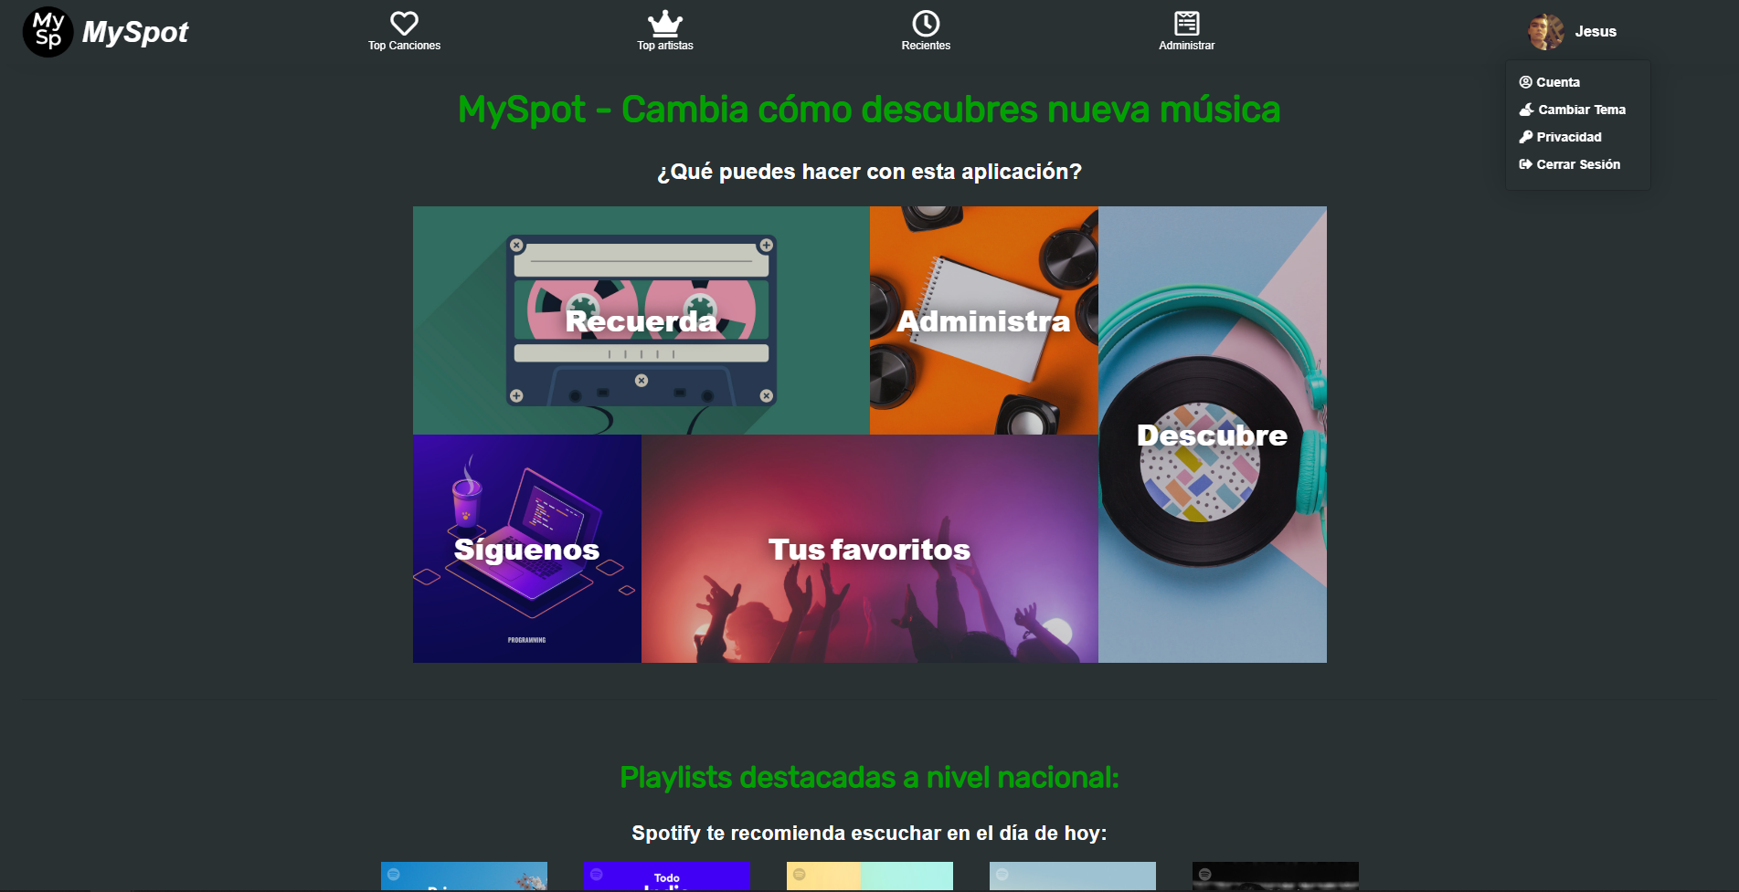
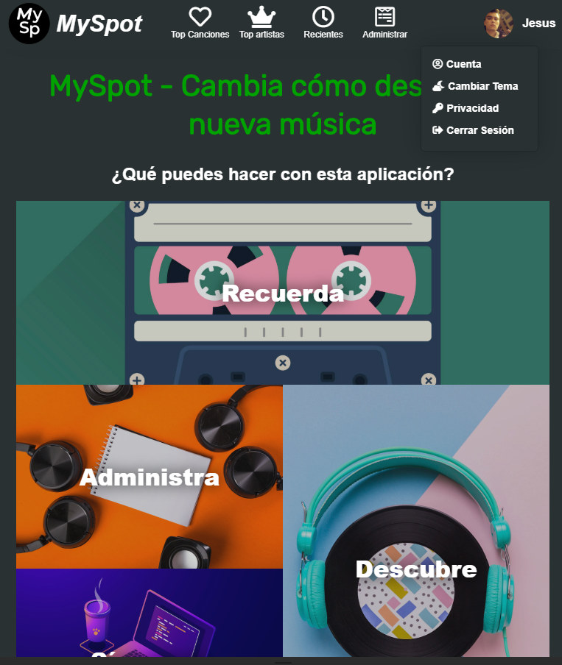
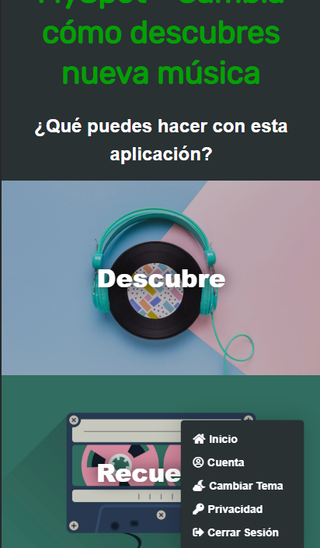
Proceso de desarrollo
Objetivo de diseño - Atractivo y Adaptativo
Una de las mayores tareas de desarrollo del proyecto.
Se ha trabajado en lograr un diseño que se adapte a la mayoría de dispositivos.
Se ha desarrollado siguiendo la estrategia Desktop-First
El diseño de la aplicación ha cambiado varias veces durante el desarrollo
Notes:
Explicar variaciones de diseño, problemas, … (Si no has ido enseñando el proyecto hazlo aquí para mostrar la funcionalidad y el diseño. Después de enseñarlo pasar a las futuras mejoras)

Slide 8

Futuras mejoras
Algunas de las posibles ampliaciones para la aplicación son:
Reproductor propio
Mejoras de funcionamiento
Más funcionalidades interesantes (E.j Línea del tiempo)
Notes:
Explicar cómo serían cada una de ellas, desarrollarlas e invitar a que la gente se anime a sugerir

Slide 9
¡Gracias por vuestra atención!
Si tenéis alguna duda, sugerencia de mejora, o simplemente queréis saludar… ¡Es vuestro momento!
Notes:
Preguntas, .... outro

